Slide 1
«Я люблю тебя, жизнь!»
Выполнила: Жулина Наталья Сергеевна
Место работы: ГБУ ОСРЦН “Золотой колос”
Должность: Социальный педагог

Slide 2
Практика «Я люблю тебя, жизнь!» имеет социально-педагогическую направленность и нацелена на несовершеннолетних, у которых имеются такие риски зависимого поведения, как заниженная самооценка, проблемы в межличностном общении, либо уже сложившаяся зависимость от вредных привычек. Реализация практики в условиях ГБУ ОСРЦН «Золотой колос», способствует повышению уровня осведомленности о психоактивных веществах, и как результат, увеличению числа несовершеннолетних с отрицательной позицией по отношению к ним.

Slide 3
Цель программы: социально-педагогическая профилактика аддиктивного поведения подростков в условиях ГБУ ОСРЦН «Золотой колос». Задачи программы: Коррекционно-реабилитационные: формирование навыков отказа от принятия психоактивных веществ; формирование у детей навыков уверенного поведения в сложных ситуациях; Развивающие: отработка методов противостояния внешнему воздействию ровесников и взрослых; Информирующие: разъяснение негативных последствий “вредных привычек”.

Slide 4
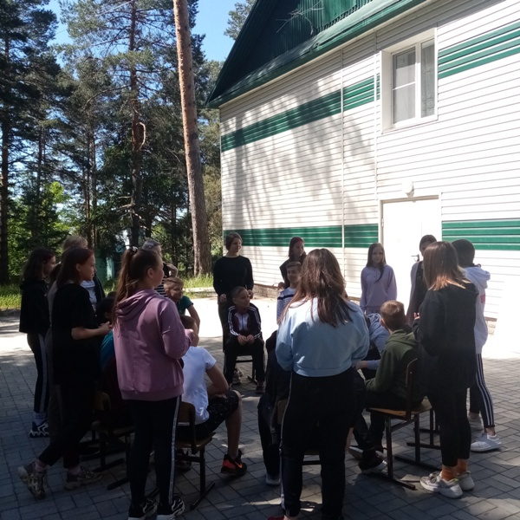
Методы и техники, используемые в практике
Убеждение и упражнение.
Рассказ и лекция
Беседа и диспут
Упражнения

Slide 5
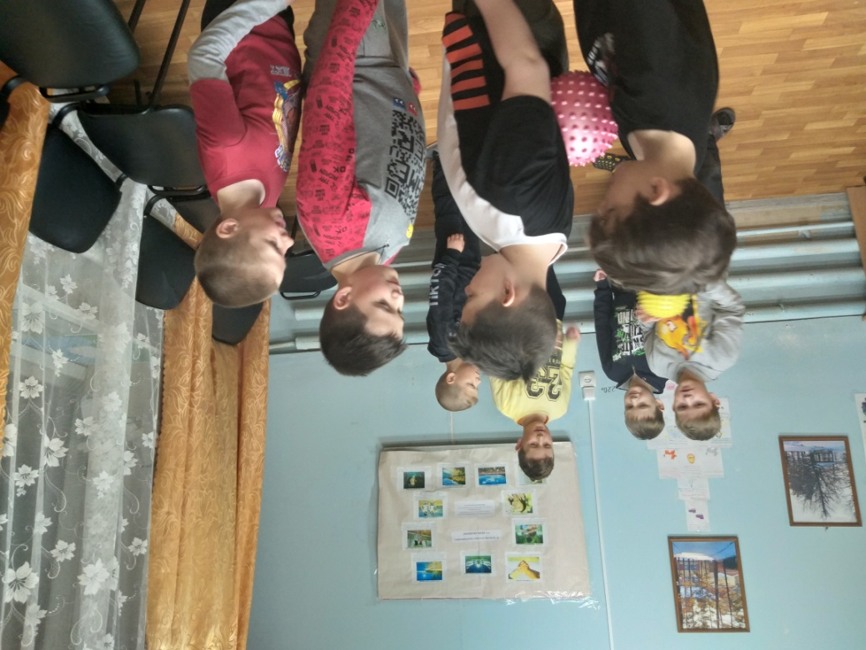
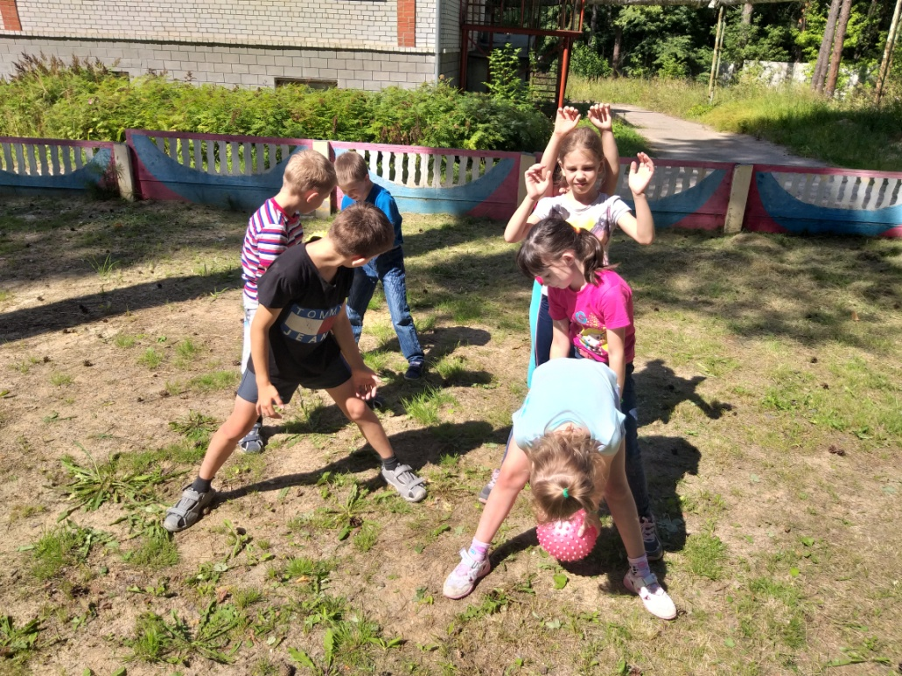
Эффективность использования метода упражнения повышается, если форма организации метода упражнения является игра: творческая, сюжетно-ролевая и другие виды игр. Игровая деятельность — всегда творческая, и дети, как правило, вносят какие-либо новые штрихи в проведение игры. В сюжетно-ролевой игре присутствует определенный нравственный образец (роль матери, отца, защитника, привлекательной профессии и пр.), которому ребенок хочет подражать.

Slide 6
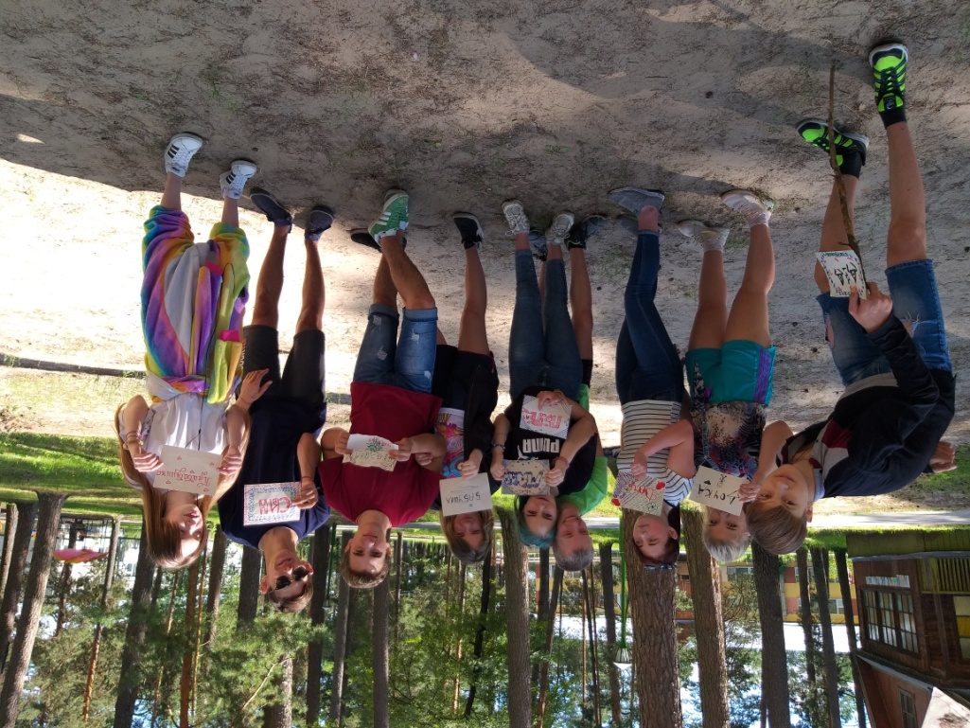
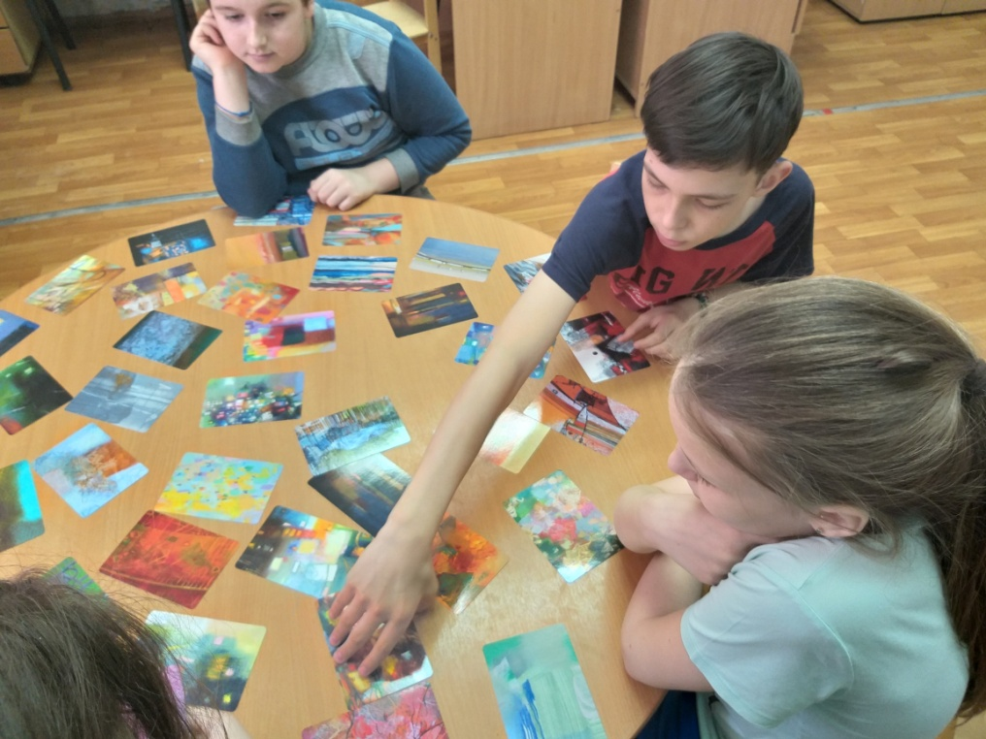
Ценность игры заключается в том, что потребностями ребенка становятся те нормы, следовать которым мы его хотим приучить. Игра достигает своего успеха при определенных условиях: Идея игры должна быть понятной и принятой детьми; Дети должны активно привлекаться к составлению сюжета игры, распределению ролей; детям должна предоставляться возможность повторить понравившуюся игру. Методы убеждения и упражнения тесно между собой взаимосвязаны.

Slide 7
Механизм реализации программы
Срок реализация практики 21-дневная смена в ГБУ ОСРЦН «Золотой колос» Арзамасский район.
Практика состоит из двух разделов, которые рассчитаны на несовершеннолетних 7-11 и 12-16 лет.
Занятия проводятся с группой несовершеннолетних (8-10 человек), которая формируется отдельно в каждом отряде.
Занятия проводятся 3-4 раза в неделю.
Включает в себя 3 этапа:
I. Вводный
II. Коррекционно-развивающий
III. Заключительный
Каждое занятие включает в себя 4 этапа:
1. Организационный этап;
2. Мотивационно- ориентировочный этап;
3. Основной этап;
4. Заключительный этап. Рефлексия.

Slide 8
Тематический план
№ |  | Название занятия | Кол-во часов | Теория | Практика
I раздел. Возраст 7-11 лет.
1 |  | «Азбука здоровья» | 1 | 1 | -
2 |  | «Нет табачному дыму!» | 1 | 1 | -
3 |  | «Чем опасна газировка?» | 1 | - | 1
4 |  | «Полезные и вредные привычки» | 1 | - | 1
5 |  | «Интернет: друг или враг?» | 1 | 1 | -
6 |  | «Соблюдение ПДД−залог твоей безопасности!» | 1 | - | 1
7 |  | «Вне зависимости!» | 1 | 1 | -
 | Итого: |  | 7 | 3 | 4
II раздел. Возраст 12-16 лет
1 |  | «Что значит зависимость?» | 1 | - | 1
2 |  | «Осторожно, манипуляция!» (Курение) | 1 | 1 | -
3 |  | «Ты и алкоголь» | 1 | 1 | -
4-5 |  | «Береги себя от наркотиков» | 2 | - | 2
6 |  | «Причины ДТП!» | 1 | 1 | -
7 |  | «Жизнь дается один раз!» | 1 | 1 | -
Итого: |  |  | 7 | 4 | 3

Slide 9
Смена | 1 отряд |  | 2 отряд
 | Входящая | Итоговая | Входящая |  | Итоговая
№ 12 | Высокий - 3 Средний - 7 Низкий - 0 | Высокий - 0 Средний - 8 Низкий - 0 | Высокий - 1 Средний - 0 Низкий - 1 | Высокий – 0 Средний - 8 Низкий – 0
№ 13 | Высокий - 2 Средний - 7 Низкий- 1 | Высокий - 5 Средний - 3 Низкий - 0 | Высокий - 5 Средний - 3 Низкий - 2 | Высокий – 2 Средний - 8 Низкий - 0
№ 14 | Высокий - 0 Средний - 9 Низкий - 1 | Высокий - 0 Средний -8 Низкий- 0 | Высокий - 2 Средний - 8 Низкий - 0 | Высокий - 0 Средний - 7 Низкий – 0

Slide 10
Спасибо за внимание!

